Slide 1

Endsprint Präsentation
Markus Schwarz, David Zeilinger, Fabian Schned

Slide 2
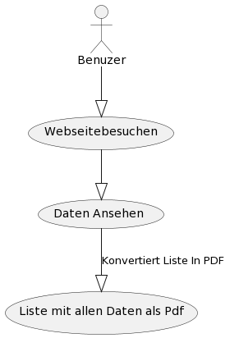
Benutzer gibt kritischen Bestand in PDFs aus

Slide 3
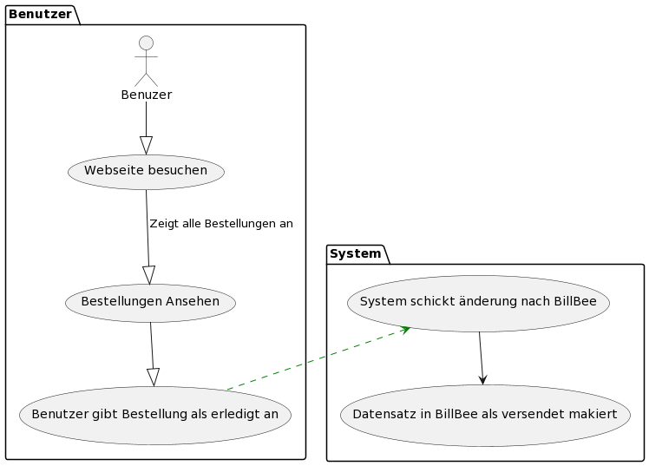
Benutzer gibt ein Produkt als versendet an

Slide 4
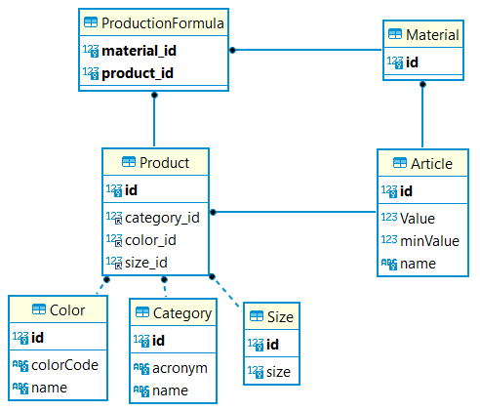
ERD

Slide 5
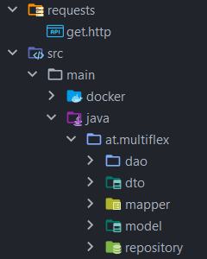
Datenbank
Model
Mapper
Dto
Dao
Swagger zur Übersicht
http://localhost:8080/swagger/
REST-Abfragen im IntelliJ

Slide 6
Datenabfrage von BillBee
Problem: Wir benötigten einen Application-Key von BillBee
Daten erfolgreich ausgelesen

Slide 7
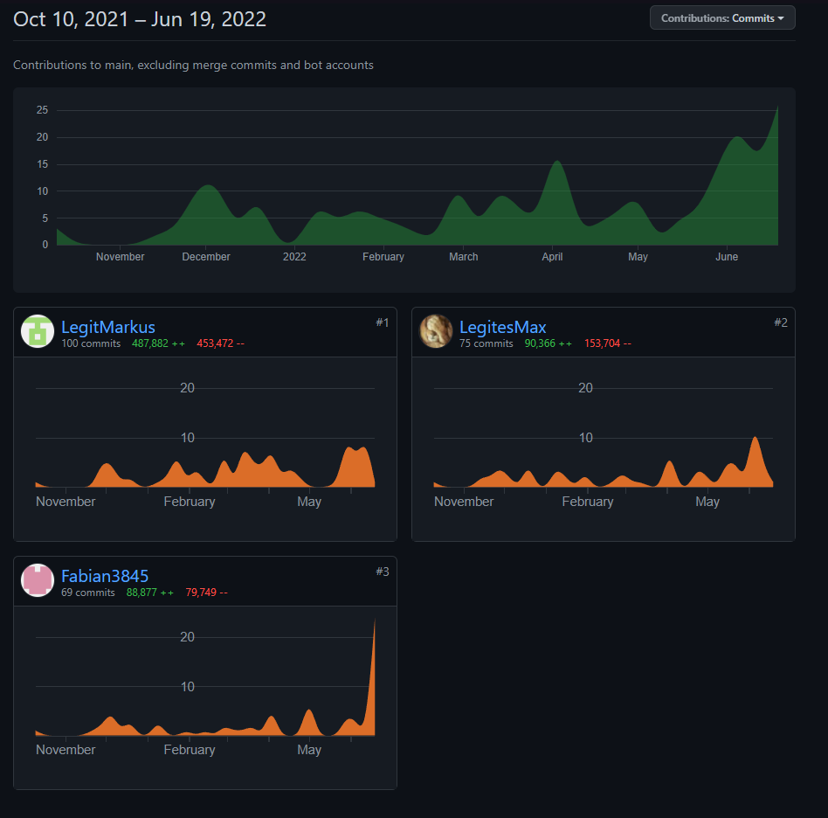
Github Commits

Slide 8
Was bisher geschafft wurde
Datenbank mit den Produkten
Frontend, wo Bestellungen und Produkte angezeigt werden
Daten aus BillBee auslesen
REST-Schnittstelle in Quarkus mit Swagger zur Übersicht

Slide 9
Zukunftspläne
Produkt
Material
Statistik

Slide 10
Produkt
Manipulation der Anzahl bei Schwund und Zerstörung
Ändern der Mindestanzahl

Slide 11
Material
Material inklusive Materialbestand in der DB einfügen
Material bei Schwund oder Zerstörung händisch entfernen können
Verbrauchtes Material bei Produktion berechnen

Slide 12
Statistik
Kaufstatistiken für einzelne Produkte anzeigen
Zeitspanne der Statistiken einstellbar machen
Kaufstatistik für bestimmte fälle (z.B: meistgekaufte Produkte, Preis, …)

